Slide 1


计算机科学与技术
软件工程课程综合实践汇报
小米便签阅读与维护
组长：刘绍晨
2024年5月31日
组员：曾郅烨 袁皓宇 蔡万清 王振中

Slide 2

目 录
开源代码阅读
01
Open source code reading
CONTENTS
代码质量分析
02
Code quality analysis
开源代码维护
03
Open source code maintenance
总结
04
Summary
明德至善 弘毅兴邦

Slide 3

01
开源代码阅读
Open source code reading

Slide 4

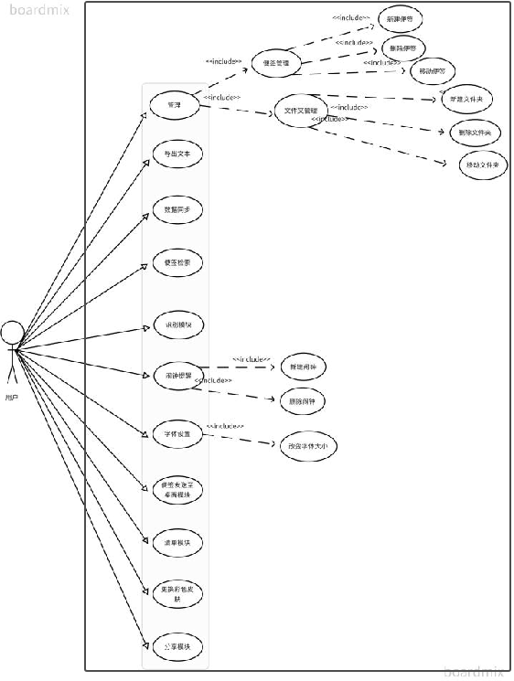
泛读小米便签
小米便签体系结构图
小米便签用例图

Slide 5
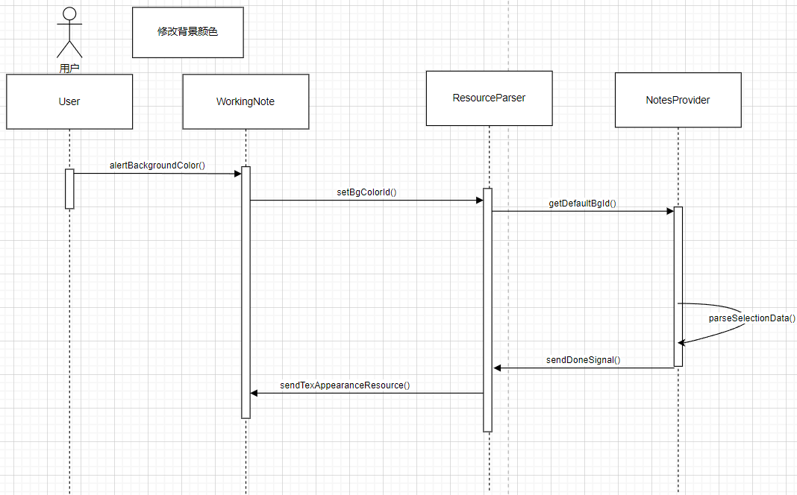
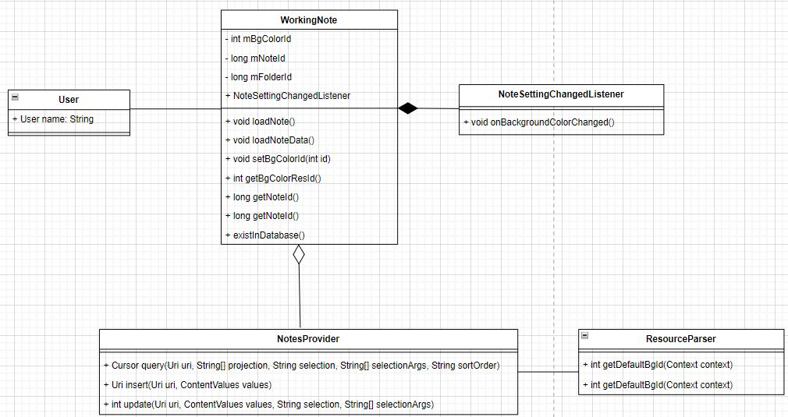
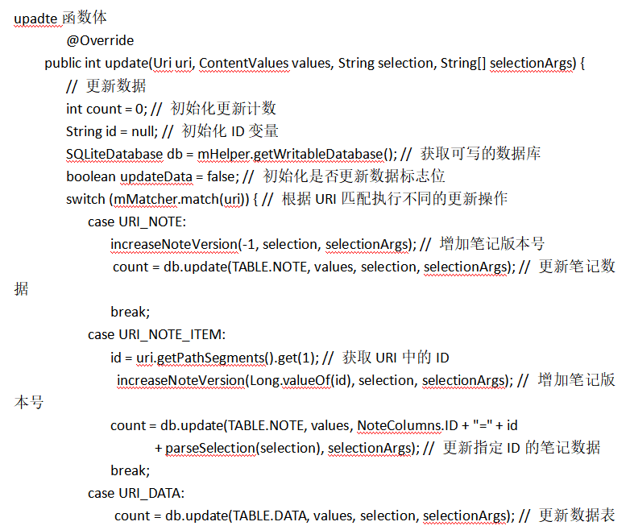
精读小米便签
（1）精读的功能：修改背景颜色
（2）功能实现类的交互（设计顺序图）（3）功能实现涉及的类（设计类图） （4）代码标注情况
通过对泛读报告中该用例功能的大致描述，来对详细
的功能以及类方法来进行设计顺序图以及设计类图的
设计，同时结合小米便签代码中出现的各个类方法来
进行解析，以明白他们之间对应的是什么类型的函数
和再设计顺序图中的跳转功能以及界面，得出类图中
的属性以及方法从而逆向得到设计顺序图和设计类图

Slide 6
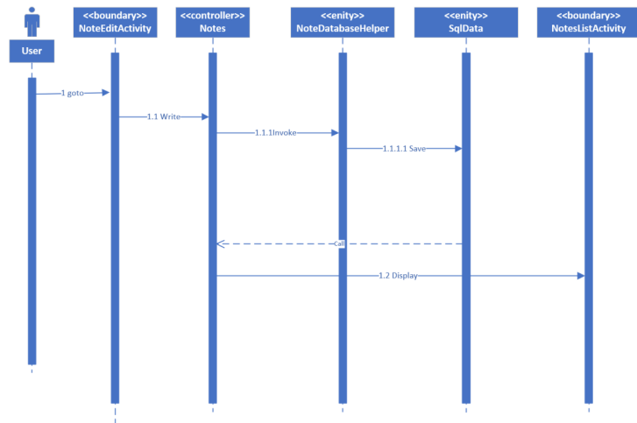
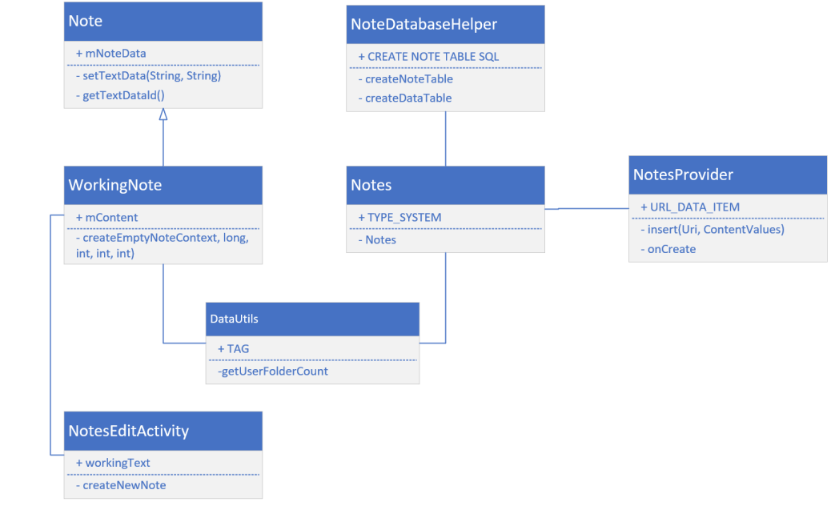
精读小米便签
（1）精读的功能：新建文件夹
（2）功能实现类的交互（设计顺序图）（3）功能实现涉及的类（设计类图） （4）代码标注情况
通过对泛读报告中该用例功能的大致描述，来对详细
的功能以及类方法来进行设计顺序图以及设计类图的
设计，同时结合小米便签代码中出现的各个类方法来
进行解析，以明白他们之间对应的是什么类型的函数
和再设计顺序图中的跳转功能以及界面，得出类图中
的属性以及方法从而逆向得到设计顺序图和设计类图

Slide 7
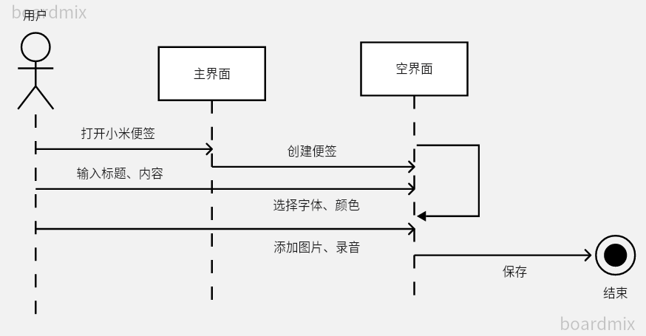
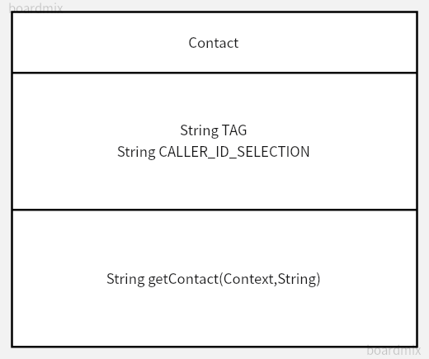
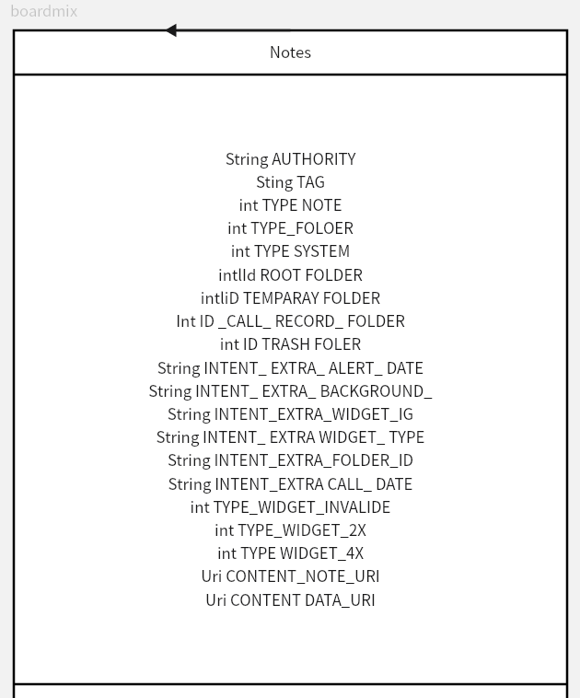
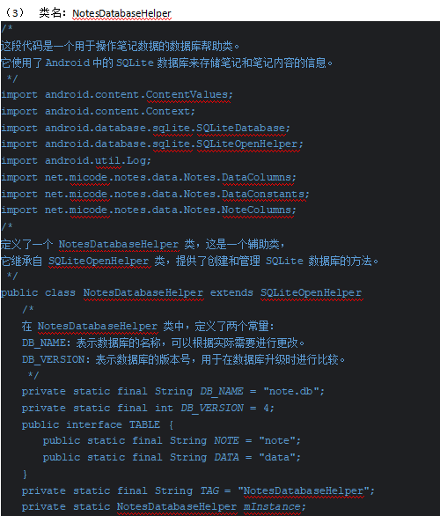
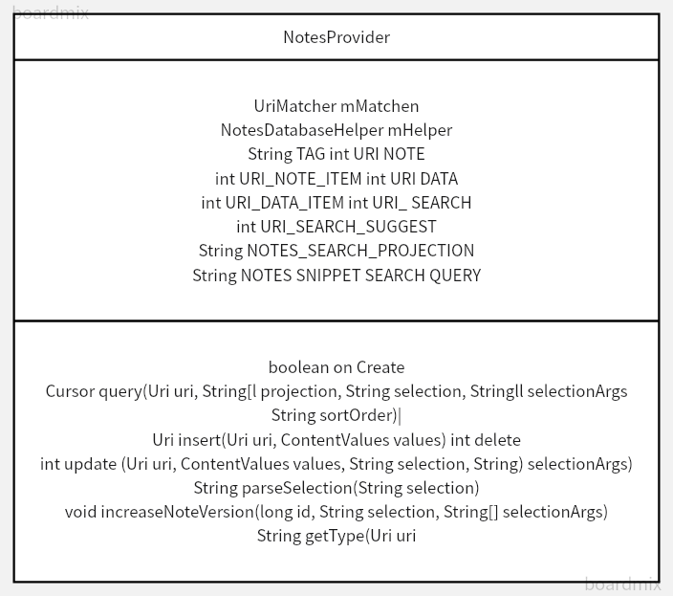
精读小米便签
（1）精读的功能：创建便签
（2）功能实现类的交互（设计顺序图）（3）功能实现涉及的类（设计类图） （4）代码标注情况

Slide 8
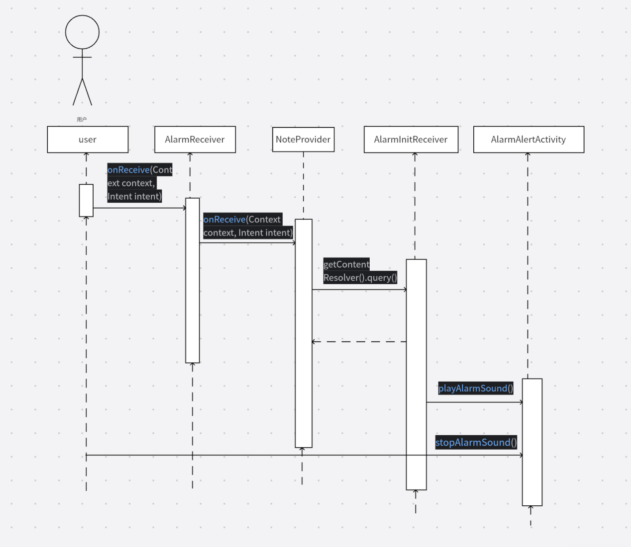
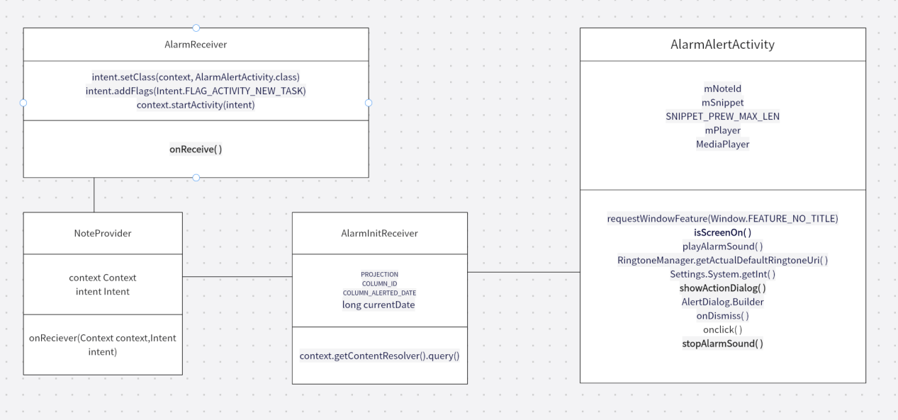
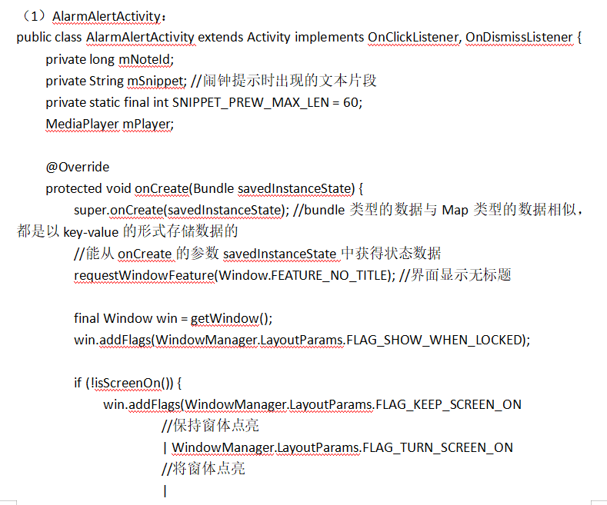
精读小米便签
（1）精读的功能：添加/删除提醒
（2）功能实现类的交互（设计顺序图）（3）功能实现涉及的类（设计类图） （4）代码标注情况

Slide 9
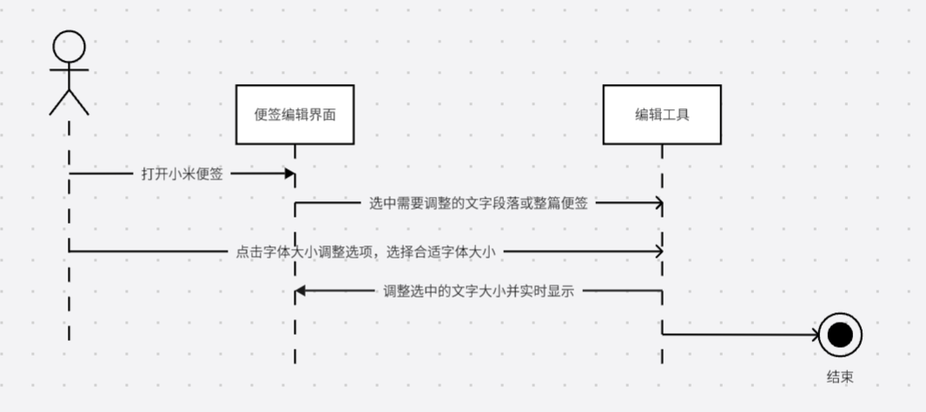
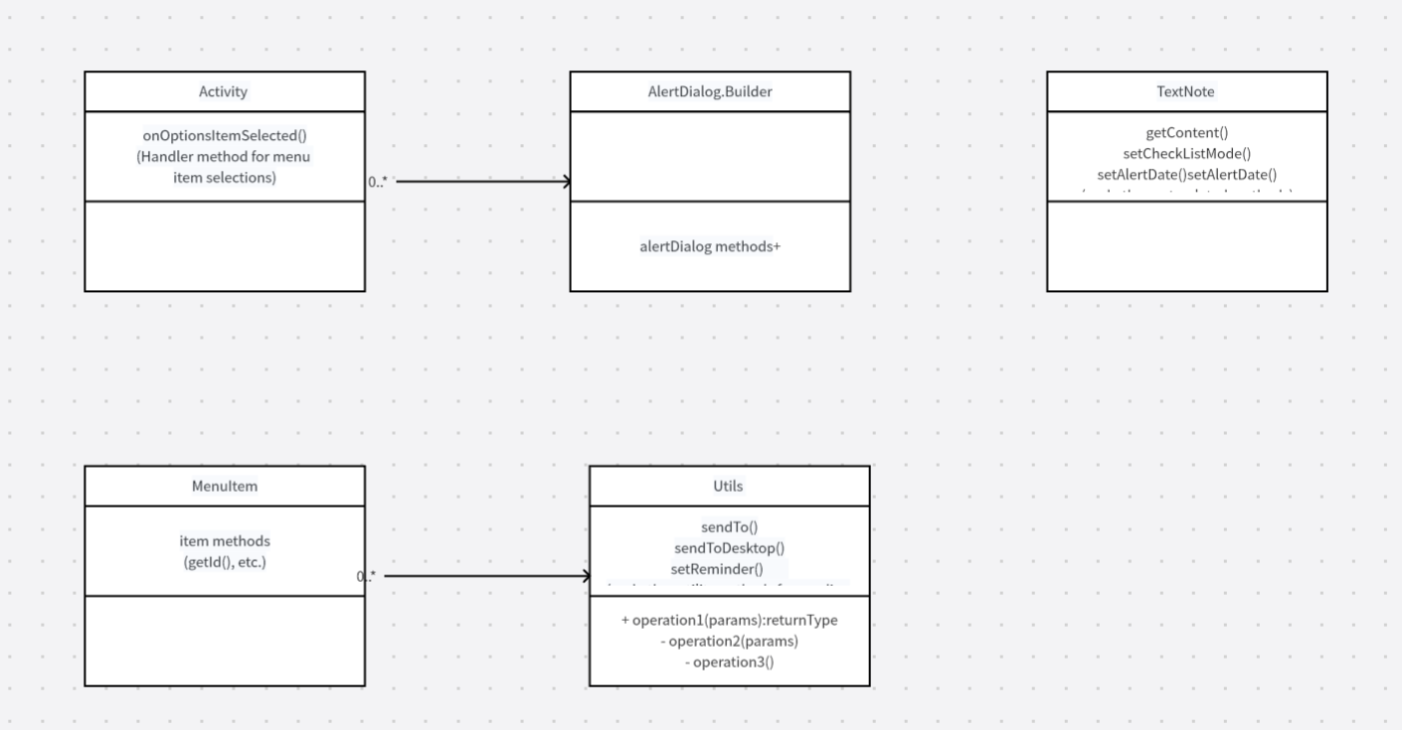
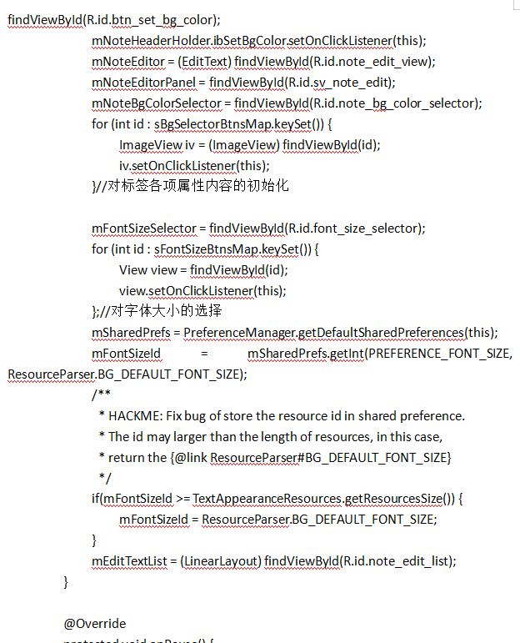
精读小米便签
（1）精读的功能：修改字体大小
（2）功能实现类的交互（设计顺序图） （3）功能实现涉及的类（设计类图） （4）代码标注情况

Slide 10
02
代码质量分析
Code quality analysis

Slide 11
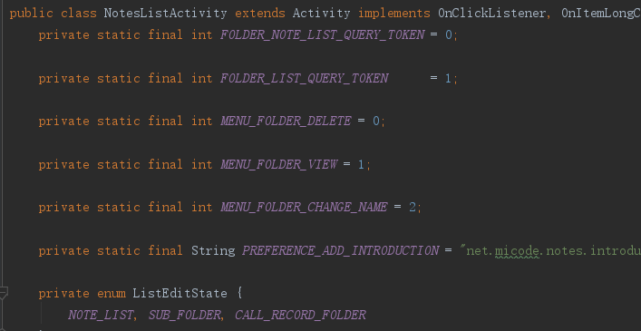
人工分析代码质量
一、分析评估“小米便签”代码的编程规范
易读性：代码中使用了清晰的命名，例如 Notes、TextNote、CallNote 等。
注释对于类、常量和接口的作用和用法进行了解释，提高了代码的可读性。
简洁性：代码简洁明了，每个类都只包含了必要的常量和接口定义，没有多余的逻辑。
可维护性：使用了常量来表示不同类型的笔记，增加了代码的可维护性，方便了后续的修改和扩展。
使用了接口来定义笔记的列名，使得对于数据库的操作更加易于维护和扩展。
无二义性：常量和接口的命名清晰明了，不会造成歧义。
代码布局：代码格式良好，缩进一致，易于阅读。
代码组织：相关的常量和接口都放在了 Notes 类中，逻辑清晰。
命名规范：使用了驼峰命名法，命名清晰易懂。
代码注释：注释清晰明了，对于常量和接口的作用进行了解释。
基于以上分析，这段代码已经符合了大部分的编程规范。建议在注释中添加更多的详细信息，例如方法的参数说明、返回值说明等，以提高代码的可读性和维护性。
分析评估“小米便签”代码中存在的缺陷
未处理异常：代码中未处理异常的情况，例如从 URI 解析中可能产生的异常，应该考虑添加相应的异常处理机制。
综上所述，尽管这段代码在内部质量和外部质量上表现良好，但仍存在一些潜在的缺陷需要注意。通过进一步的优化和测试，可以提高代码的质量和稳定性。

Slide 12
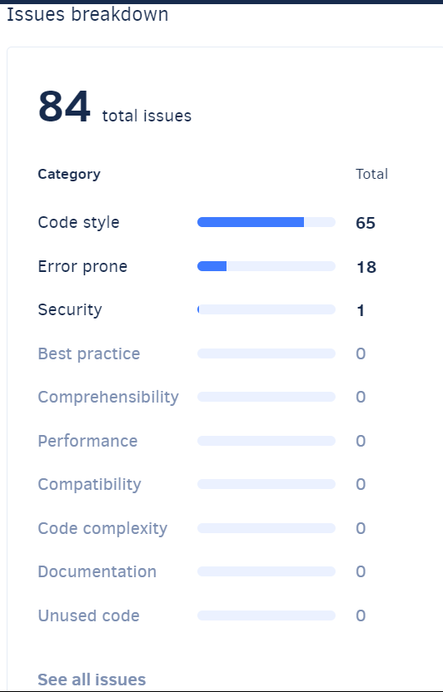
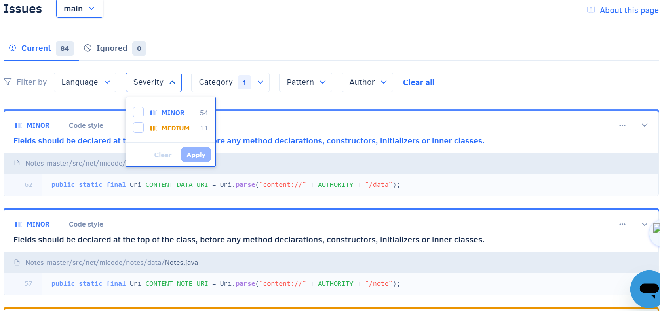
自动化分析代码质量
代码质量总结
代码质量分析工具为codacy，需要和github进行关联，然后将小米便签的代码提交到仓库中，将提交的进行分析
简要介绍严重程度等级说明
在小米便签软件的源代码中，共审查出16个文件中的84个问题…。其中严重程度为Blocker的0个问题、Critical的0个问题，Major的30个问题，Minor的54个问题
***工具代码质量报告图

Slide 13
自动化分析代码质量
问题分析
严重程度：Major
问题描述：代码内部逻辑复杂
产生问题的原因分析：
100 public void setContent(JSONObject js) throws JSONException {
101 long dataId = js.has(DataColumns.ID) ? js.getLong(DataColumns.ID) : INVALID_ID;
102 if (mIsCreate || mDataId != dataId) {
高 NPath 复杂度通常意味着方法内部逻辑非常复杂，这可能导致代 码难以阅读和维护。当 NPath 复杂度超过一定阈值（通常认为是 200） 时，就应该考虑采取措施来降低复杂度并提高代码的可读性。
建议解决方案：
提取方法：将复杂的方法分解为多个小方法，每个小方法只负责一个具体的任务。
减少条件分支：通过重构代码，减少不必要的条件分支。
使用设计模式：有时，设计模式可以帮助你更优雅地处理复杂的逻辑。
避免嵌套循环和条件语句：嵌套循环和条件语句会显著增加 NPath 复杂度。

Slide 14
03
开源代码维护
Open source code maintenance

Slide 15
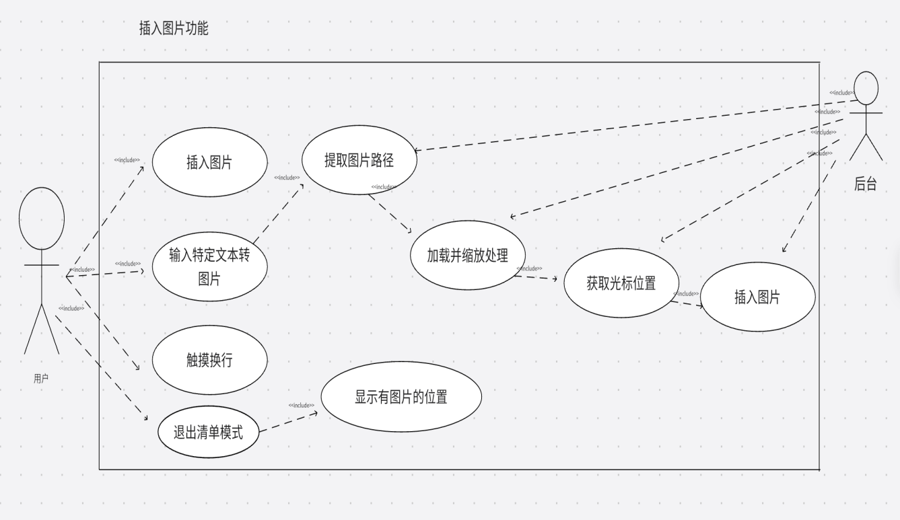
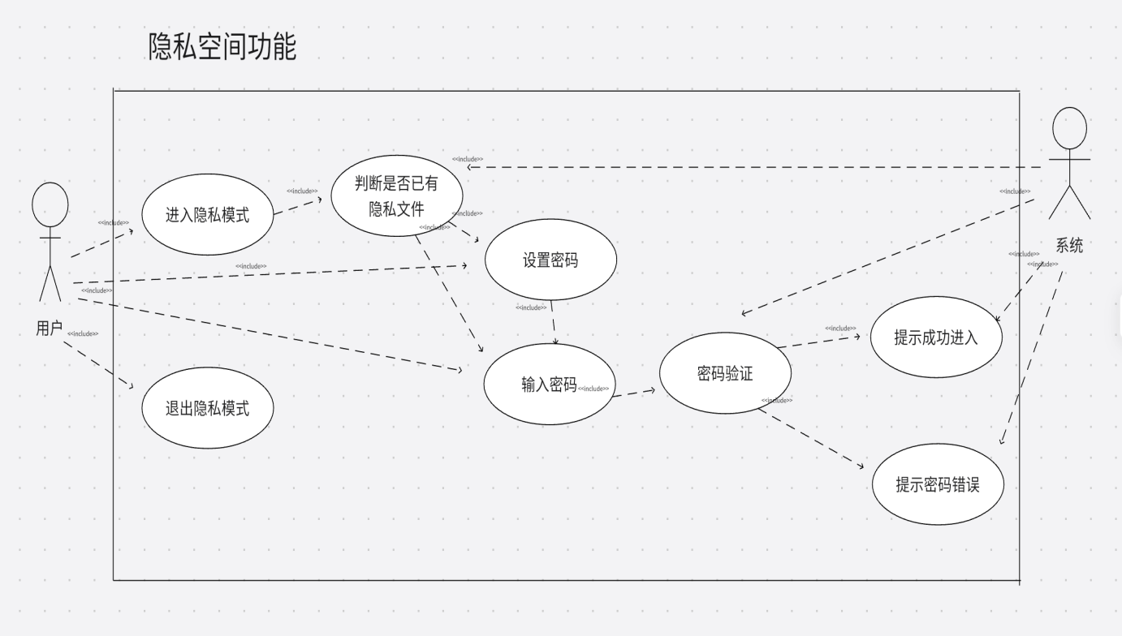
开源软件维护新增功能描述
新增功能描述
1、图片插入功能：
使在便签中能够插入图片，并能够实现图片文字的混合编辑，将特定格式的文本转换成图片显示，获取'NoteEditText'控件的实例，并获取其可编辑的文本。
2、隐私空间功能
给需求文档加锁，增强安全性，加密与隐私保护：通过对文件加锁，然后进行验证，与后台数据库的保存的密码进行比对来判断是否对。通过对便签内容进行加密处理，并添加文件锁定功能，确保用户便签的安全性，防止未经授权的访问和泄露。
新增功能用例图

Slide 16
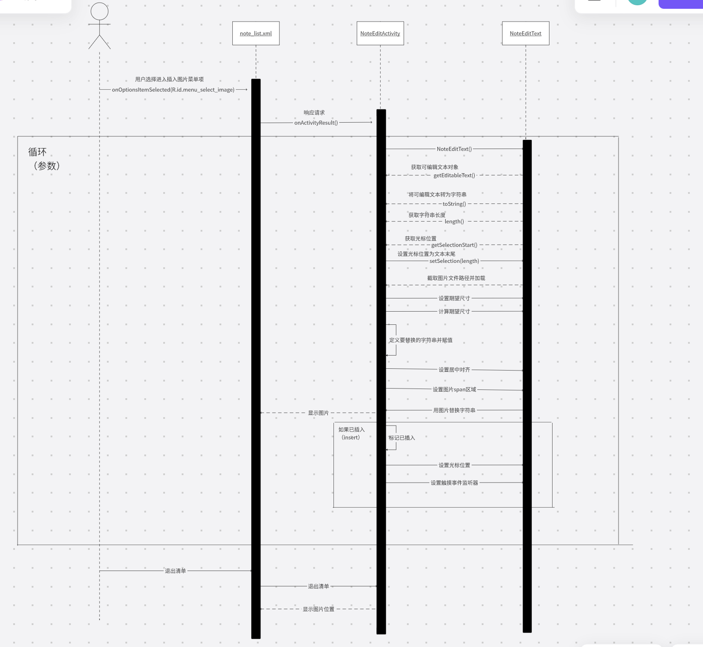
开源软件维护需求分析
**用例描述
用例名称：插入图片
执行者：用户
前置条件：用户已打开便签编辑界面且打算插入图片。
基本交互动作：
1.用户点击插入图片菜单项按钮；
2.用户选择插入图片；
3.系统提取图片路径；
4.系统加载图片并进行缩放处理；
5.系统获取光标位置；
6.系统将图片插入光标所在位置；。
7.系统将光标定位到所插入图片等后面
8.系统在图片后插入一个换行符，保证光标不会穿过图片
9.用户继续编辑文本
10.用户退出清单模式
11.系统显示有图片的位置
后置条件：用户的便签内容已更新，包括图片和文字的混合排版
用例顺序图

Slide 17
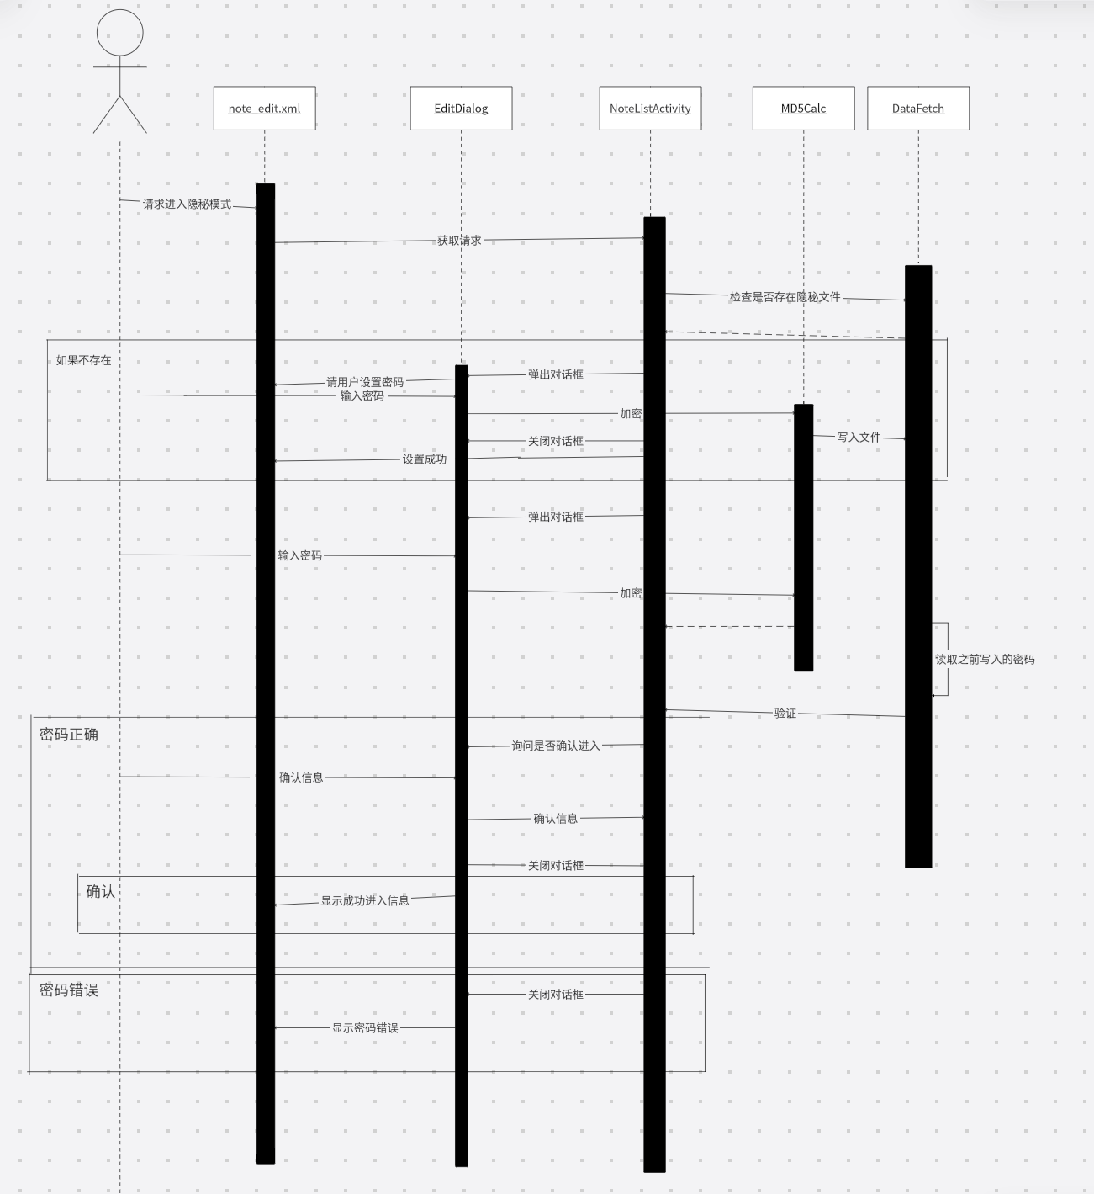
开源软件维护需求分析
**用例描述
扩展交互动作：
2a、不存在名为"privacy_space_key.txt"的文件；
2a1、系统弹出对话框提示用户设置密码
2a2、用户设置密码；
2a3、系统将密码加密后写入文件；
2a4、系统关闭对话框；
2a5、系统提示用户设置成功；
5a、用户输入错误的密码；
5a1、系统关闭对话框
5a2、系统提示用户密码错误；
6a、用户取消进入隐秘模式；
6a1、关闭对话框；
后置条件：用户的便签内容已加密，并存储在安全区域。只有通过验证的用户才能访问加密的便签内容。
用例名称：设置并进入隐私空间
执行者：用户
前置条件：用户已打开便签应用，且想要进入隐秘模式。
基本交互动作：
1.用户选择进入隐秘模式；
2.系统检验是否已存在名为"privacy_space_key.txt"的文件；
3.系统弹出对话框提示用户输入密码；
4.用户输入密码；
5.系统对密码进行验证；
6.系统询问用户是否确认进入隐秘模式
7.用户确认
8.系统提示用户已进入隐秘模式；
9.系统关闭对话框；
10.用户退出隐秘模式；
用例顺序图

Slide 18
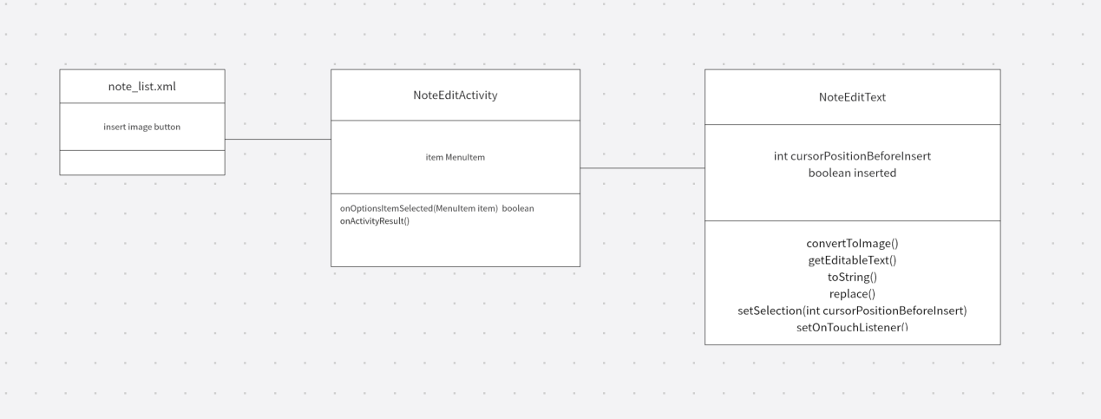
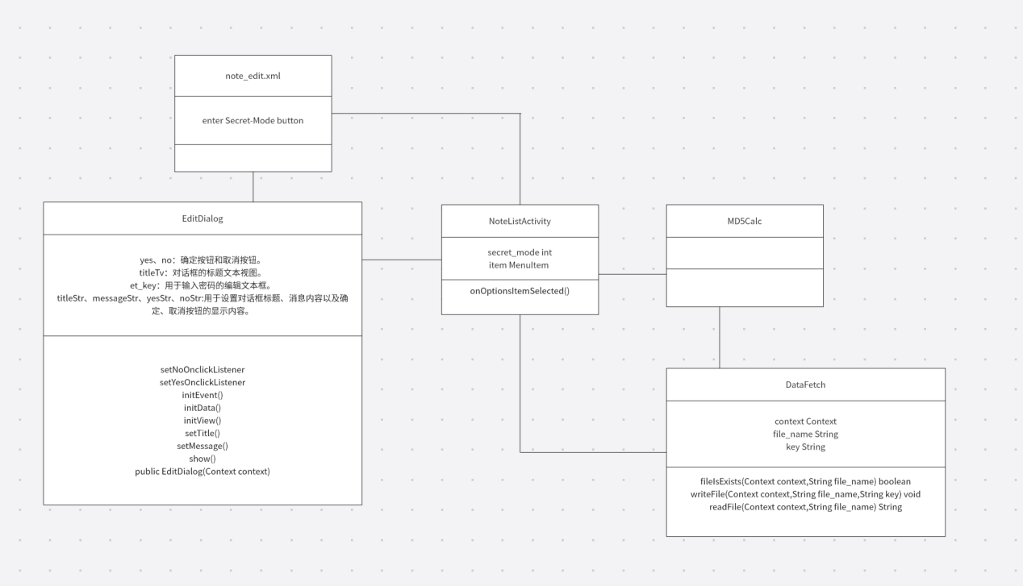
开源软件维护需求分析
分析类图
1、插入图片的类图
2、隐私空间的类图

Slide 19
开源软件维护设计
体系结构的设计及调整
3.1 开源软件体系结构的设计及调整
为了支持插入文本和图片的功能以及为便签加上密码验证锁的功能，我们对开源软件体系结构进行了如下改进和调整：
新增功能模块：
添加了文本插入模块：负责处理用户插入文本的请求，包括文本编辑、保存和展示等功能。
添加了图片插入模块：用于处理用户插入图片的请求，包括图片上传、保存和展示等功能。
引入了密码验证模块：负责管理便签的密码验证功能，包括密码设置、验证和修改等操作。
模块交互设计：
文本插入模块与图片插入模块交互：当用户在便签中插入文本或图片时，这两个模块需要协同工作，确保用户能够顺利插入并正确保存文本和图片信息。
密码验证模块与便签模块交互：密码验证模块需要与便签模块进行交互，以便在用户打开便签时进行密码验证，确保只有经过验证的用户才能访问便签内容。

Slide 20
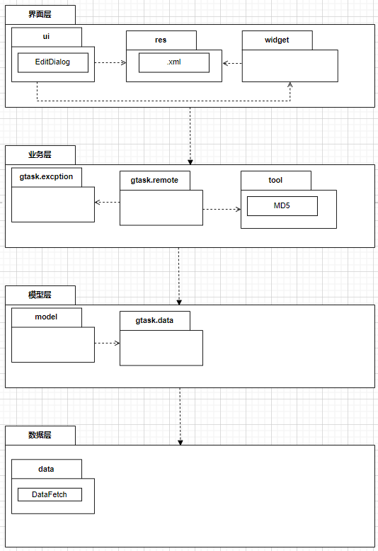
开源软件维护设计
体系结构的设计及调整
引入了文本插入模块和图片插入模块：在原有的逻辑视图中新增了这两个模块，用于支持插入文本和图片的功能。
引入了密码验证模块：在逻辑视图中增加了密码验证模块，用于管理便签的密码验证功能。
数据流调整：
文本插入模块和图片插入模块与存储模块之间的数据流：这两个模块需要与存储模块进行数据交互，确保用户插入的文本和图片能够正确保存到数据库中。
密码验证模块与用户界面之间的数据流：密码验证模块需要与用户界面进行数据交互，以便在用户输入密码后进行验证，并将验证结果反馈给用户。
通过以上改进和调整，我们使得开源软件体系结构更加完善，能够支持插入文本和图片的功能，并且为便签加上了密码验证锁，提升了软件的安全性和用户体验。

Slide 21
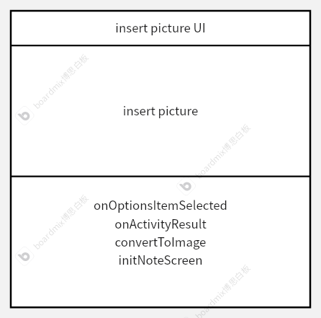
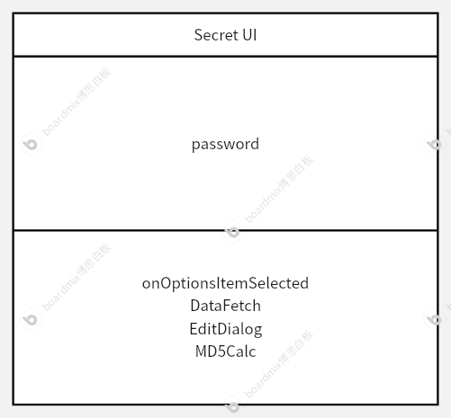
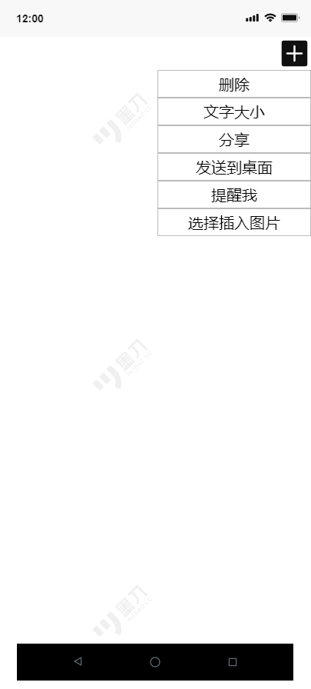
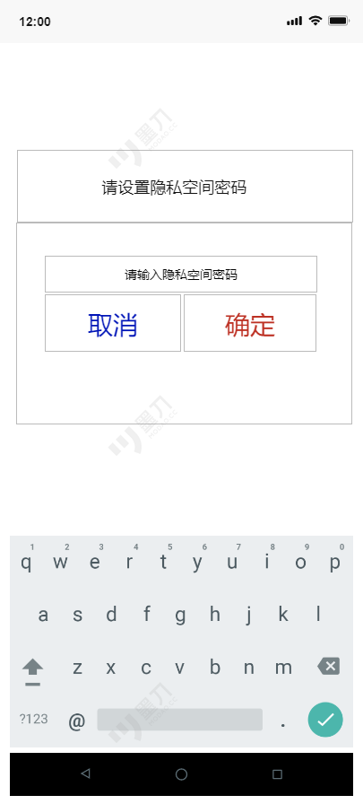
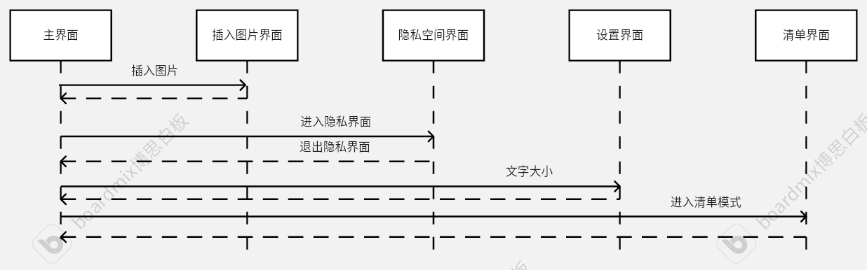
开源软件维护设计
界面设计
插入图片类
隐私空间类
插入图片界面
隐私空间界面
界面跳转关系

Slide 22
开源软件维护设计
用例设计
插入图片
隐私模式

Slide 23
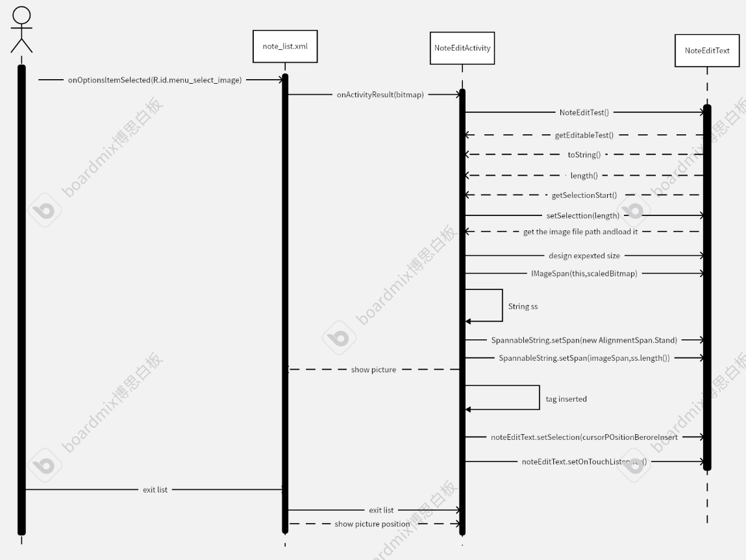
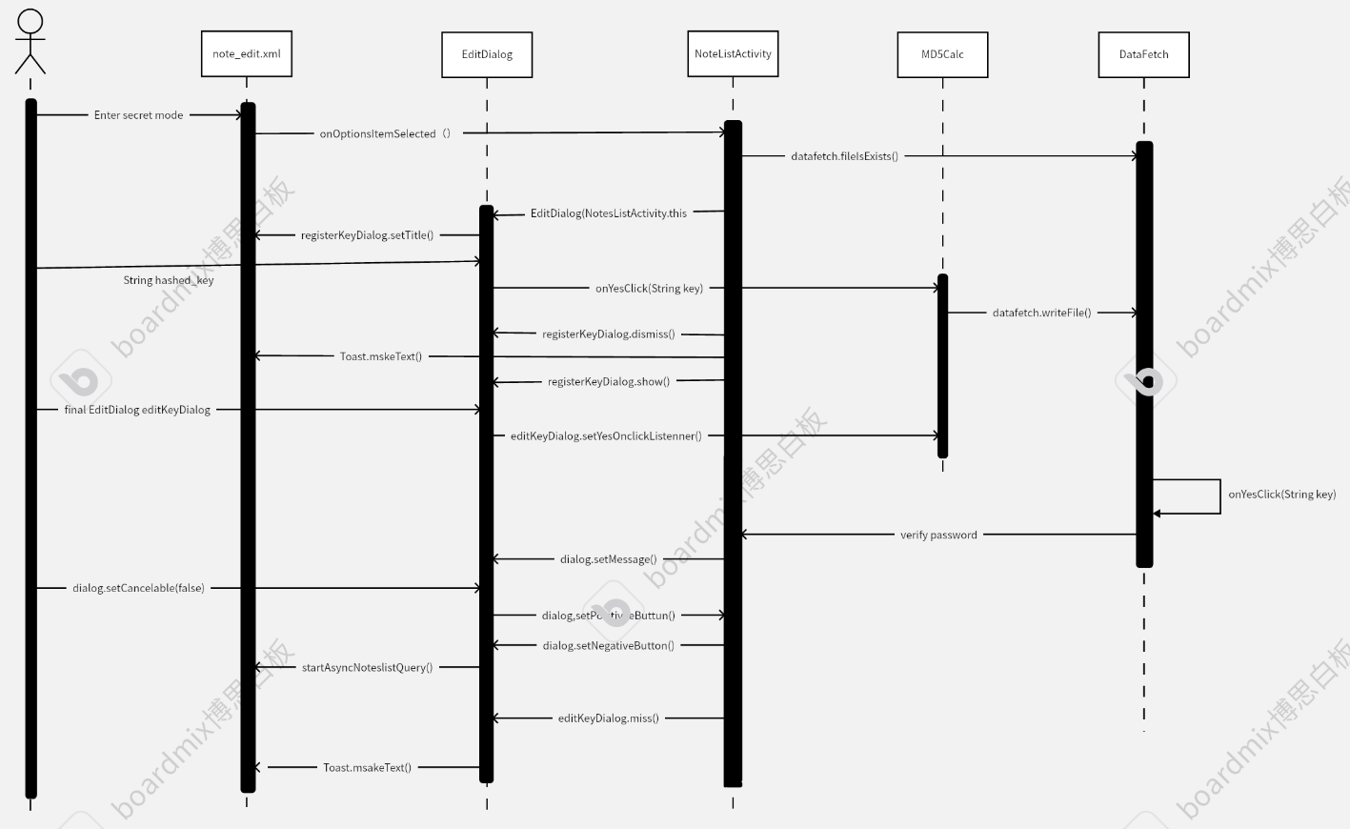
开源软件维护设计
用例设计
用例1：插入图片
用例2：私密空间

Slide 24
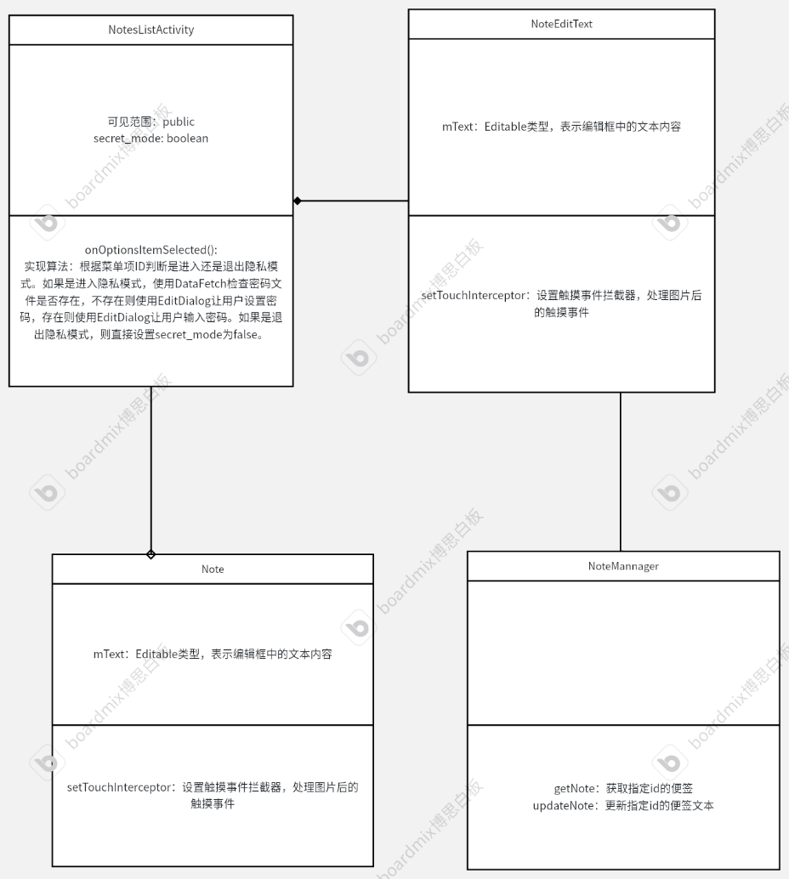
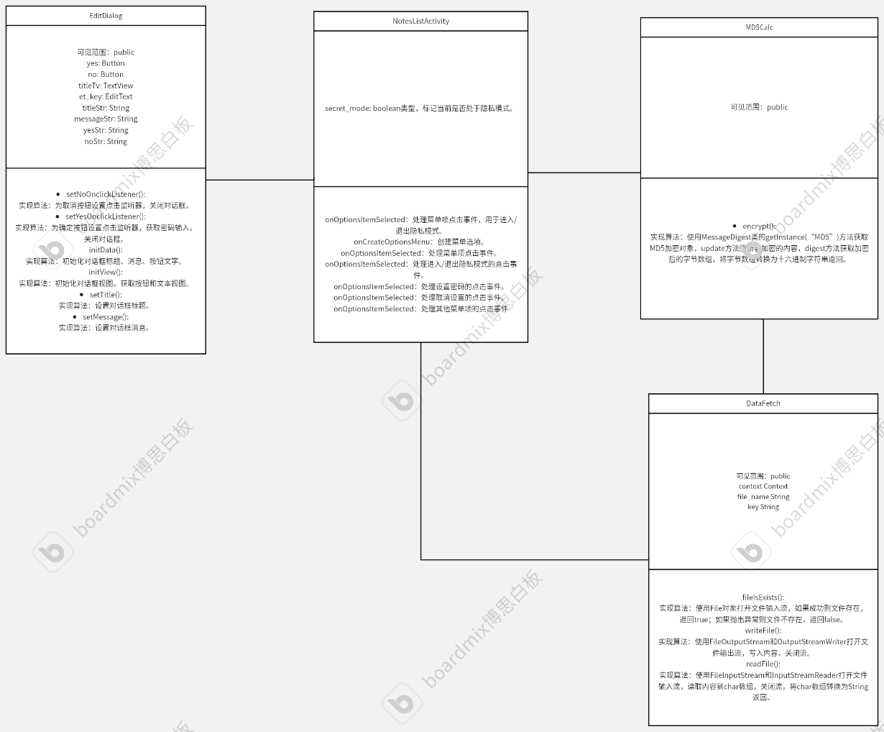
开源软件维护设计
类设计
用例1：插入图片
用例2：私密空间

Slide 25
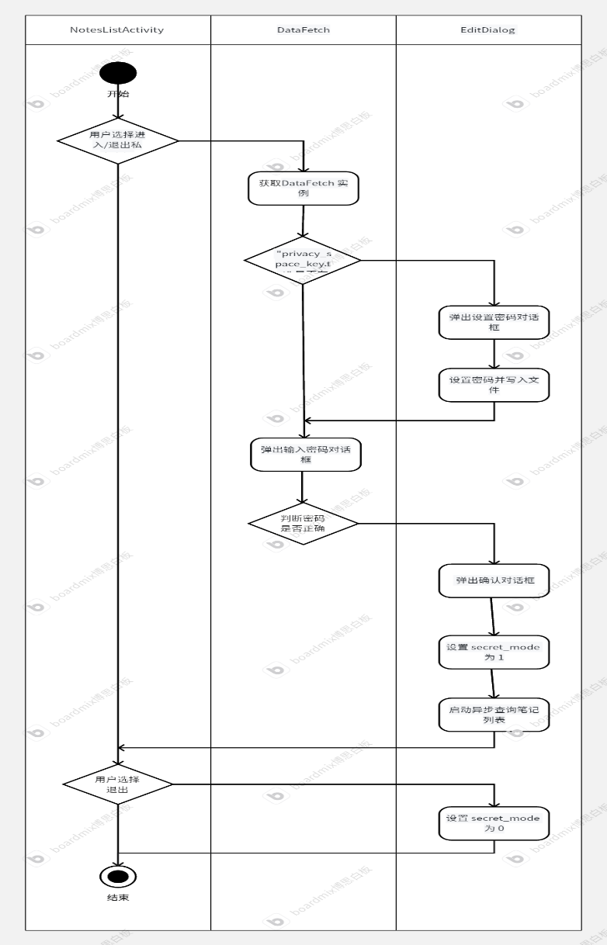
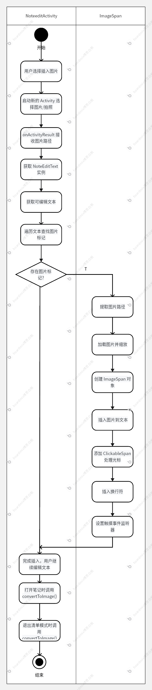
开源软件维护设计
类设计
用例二
用例一

Slide 26
开源软件维护实现
• 功能测试
需求分析：列举插入图片功能和隐秘空间功能的具体需求，包括功能描述、性能指标、用户界面要求等。确认这些功能与其他现有功能的兼容性。
测试计划制定：制定详细的测试计划，包括测试目标、测试范围、测试资源、测试时间表和测试方法。确定测试用例。
测试设计：设计插入图片功能的测试用例，包括不同文本输入下的输出、光标定位功能测试、界面响应测试等。设计隐秘空间功能的测试用例，包括创建隐秘空间、密码验证、错误处理等。
测试执行：执行插入图片和隐秘空间的测试，记录测试结果和发现的问题。

Slide 27
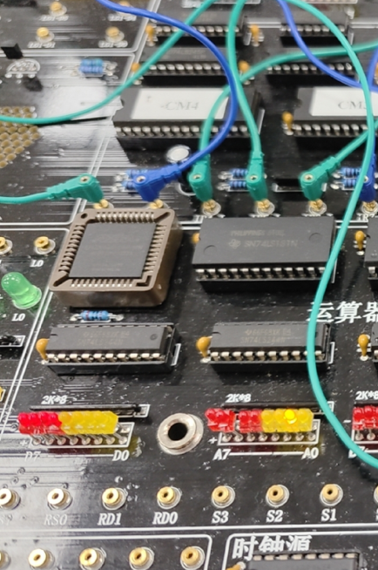
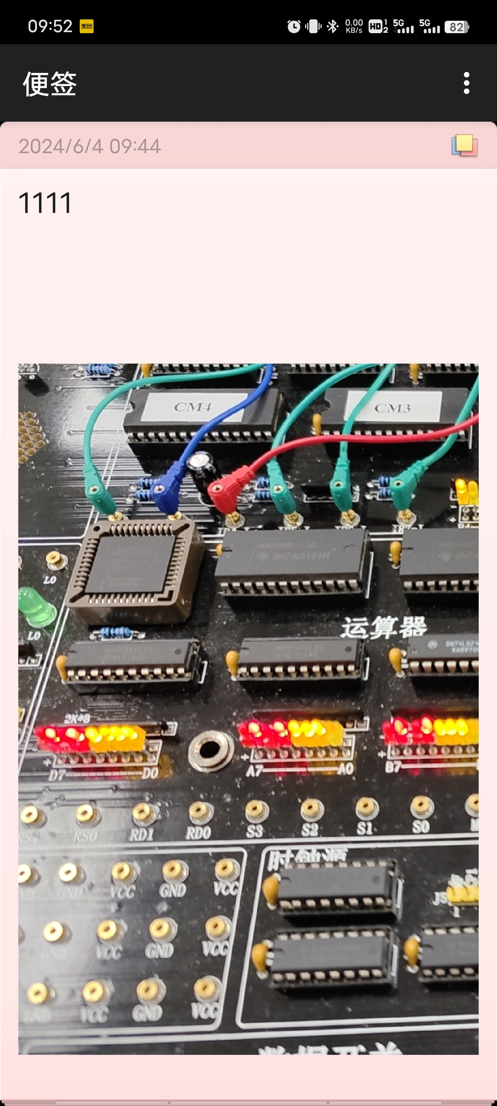
开源软件维护实现
插入图片
等价类 | 预期结果 | 实际结果
[local]+图片路径+[/local] | 文本转为预期图片 | 文本转为预期图片
非此格式的输入 | 不显示图片 | 不显示图片
等价类 | 测试用例 | 预期结果 | 实际结果
正确插入图片类 | 预期 照片 | 展示预期图片 | 图片正确 插入到便签
非正确格式的输入图片 | 非正确格式的的照片 | 不显示图片 | 不显示图片
进入隐秘空间：
等价类 | 预期结果 | 实际结果
用户设置密码 | 显示设置成功 | 显示设置成功
用户输入正确的密码 | 显示已进入隐秘空间 | 显示已进入隐秘空间
用户输入错误的密码 | 显示密码错误 | 显示密码错误

Slide 28
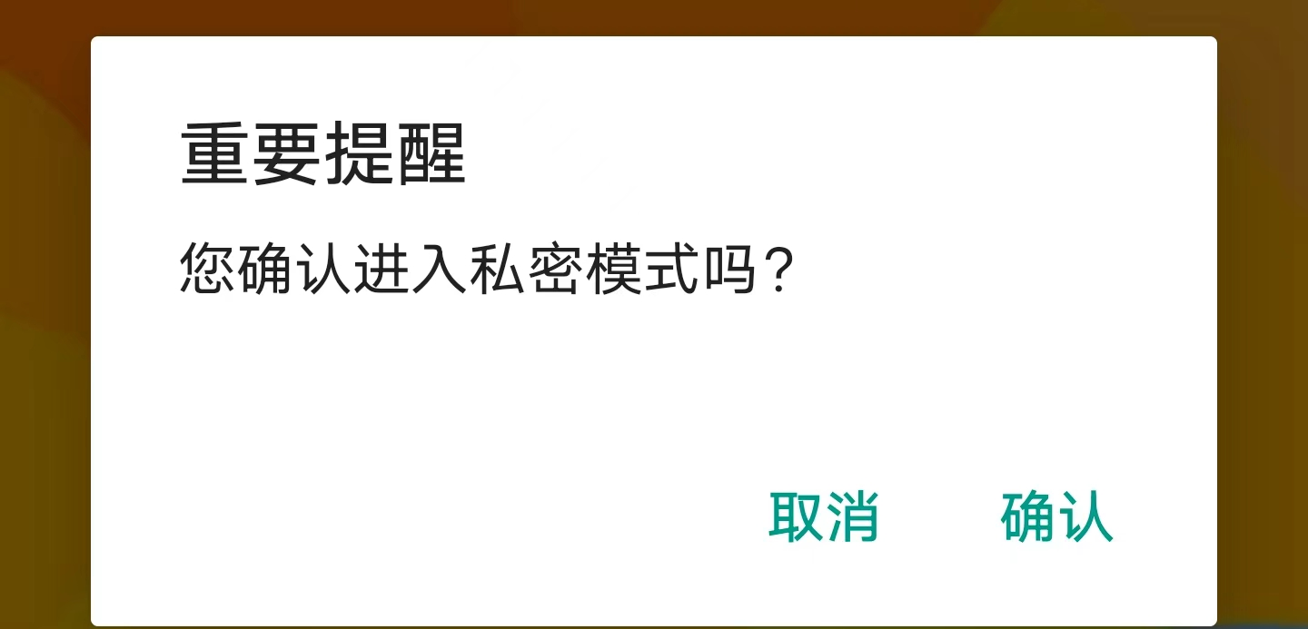
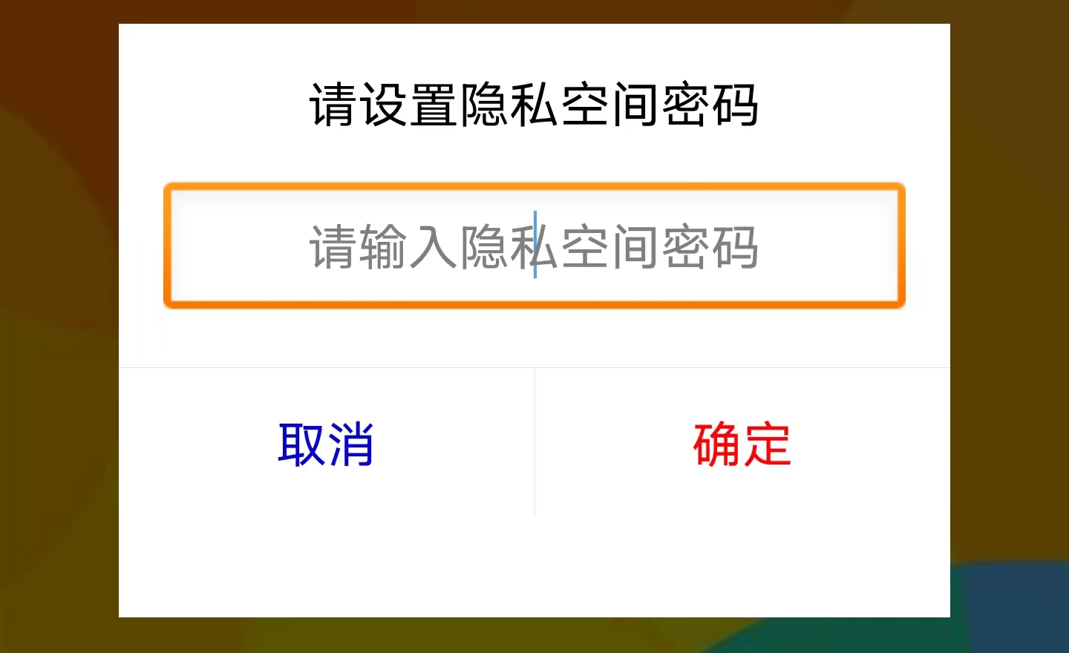
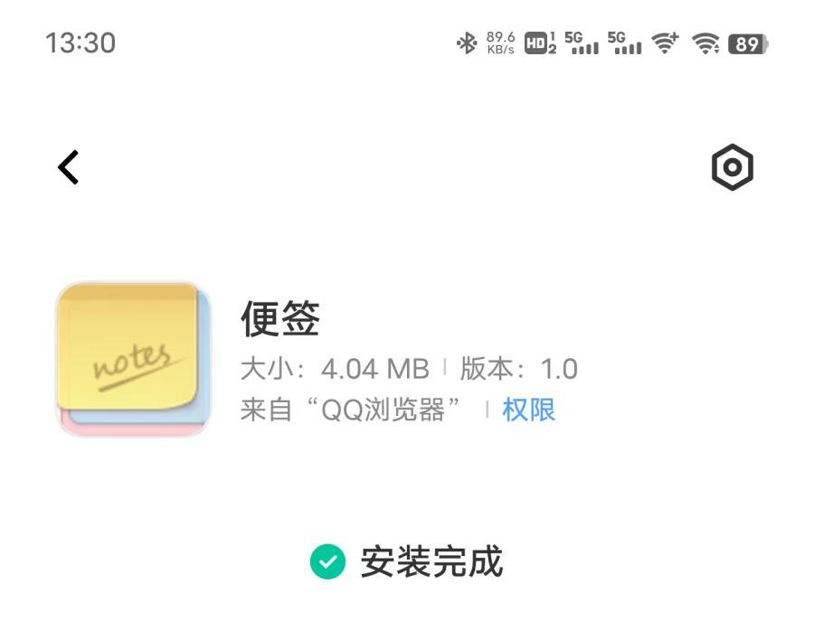
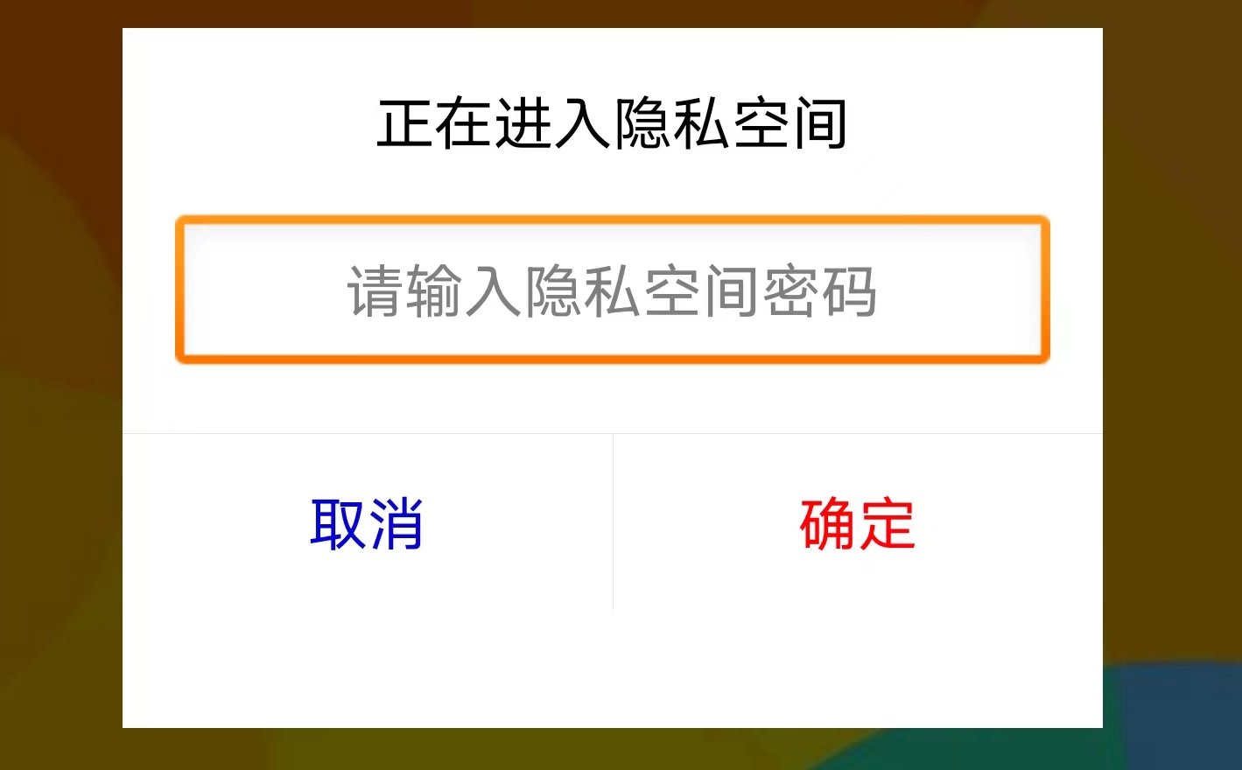
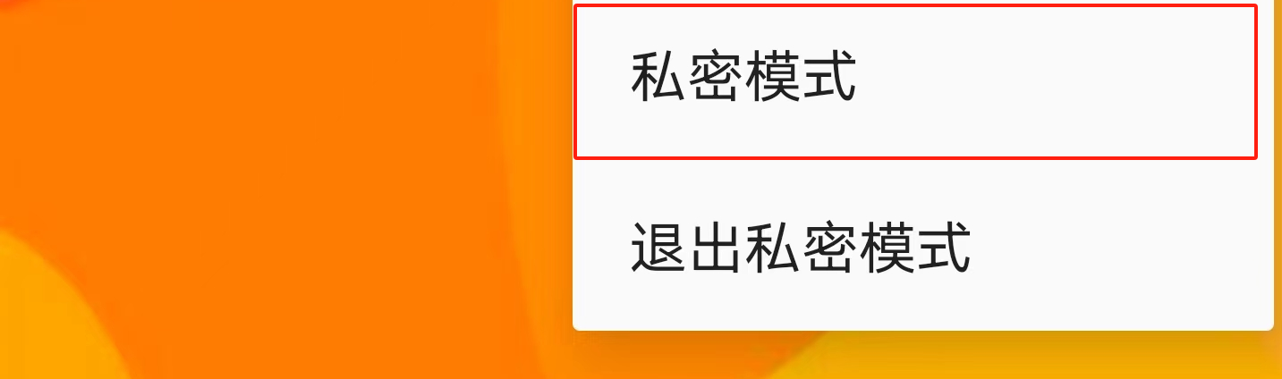
开源软件维护安装部署
1.下载打包好的.apk文件。
2.安装。
6.进入设置密码界面。
11.点击确认，进入成功。
12.若需要退出则选择退出隐
私模式即可。
7.输入密码，并点击确定。
8.再次按照5步骤点开私密模式。
9.进入私密空间验证界面。
3.打开软件。
4.点开便签APP。
5.点开右上角的选择菜单，选择私密模式。
10.输入之前存入的密码，若密码正确则弹出提示框。

Slide 29
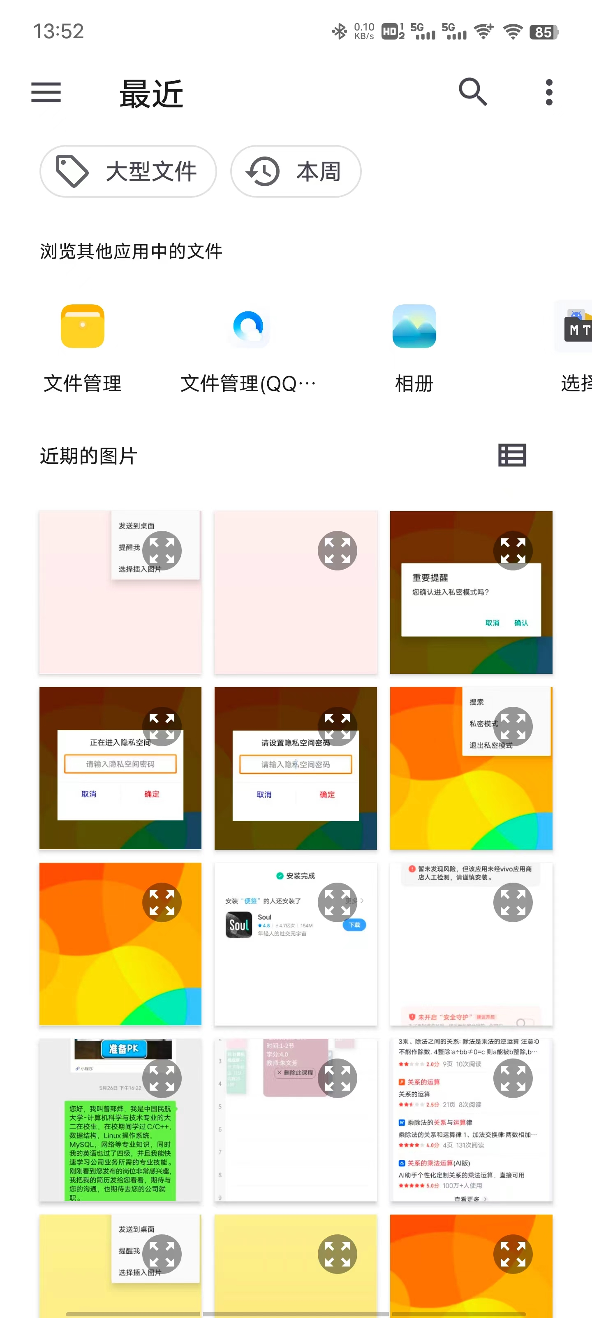
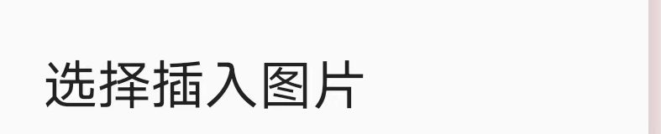
开源软件维护安装部署
1.下载打包好的.apk文件。
2.安装。
7.进入选择图片界面，选择要插入的图片。
8.插入完成。
3.打开软件。
4.点开便签APP。
5.打开任意一条便签，点击右上角选择
菜单。点击“选择插入图片”。

Slide 30
04
总结
Summary

Slide 31
总结
作为一个学生，完成小米便签开源软件的功能设计是一个复杂且富有挑战性的任务，涉及到多个方面，包括技术实现、团队协作、项目管理和领导能力等。以下是对整个项目的一个总结：
技术实现：
Java语言： 作为主要开发语言，Java提供了丰富的库和框架，使得开发过程更加高效。
Android Studio： 作为开发工具，Android Studio提供了代码编辑、调试、运行和版本控制等一体化的开发环境。
UML图： 包括类图、顺序图和用例图等，帮助理解和设计软件的结构和流程。
类设计：
需要设计类来实现特定的功能，这要求对面向对象编程有深入的理解。
需要考虑类的封装、继承和多态性，以及如何通过类之间的关系来实现软件的功能。
功能实现：
根据需求设计和实现功能，比如便签的插入图片、隐私空间等。
需要确保功能的稳定性和用户友好性。
团队协作：
项目的成功很大程度上依赖于团队成员之间的有效沟通和协作。
需要定期举行会议，讨论进度和解决问题。
部署到手机端：
需要确保软件能够在不同型号和版本的Android设备上正常运行。
需要进行充分的测试，包括单元测试、集成测试和系统测试。
未来展望：
在以后的过程中应当考虑如何将项目扩展改进，以适应不断变化的技术需求和用户需求。
思考如何将项目经验应用到未来的学习和工作中。
通过这个项目，我们不仅获得了宝贵的实践经验，还学会了如何在团队中工作，如何领导一个项目，以及如何将理论知识应用到实际中。这些都是未来职业生涯中非常宝贵的资产。

Slide 32
Thanks!

